Slide 1
بنام خدا

Slide 2
فصل 13
آگهی های تبلیغاتی
پیشبرد فروش
روابط عمومی

Slide 3
اهداف یادگیری
13-1 درک انواع کلیدی آگهی های تبلیغاتی و نقش سازمان خلاق
13-2 شناسایی رویکردهای مختلف پیشبرد فروش و چگونگی امکان استفاده هر یک
13-3 توصیف فعالیت ها و اهداف روابط عمومی

Slide 4
ارتباطات بازاریابی یکپارچه
Integrated Marketing Communications(IMC)
1:آگهی های تبلیغاتی(Ads)
2:پیشبرد فروش(SP)
3:روابط عمومی(PR)

Slide 5
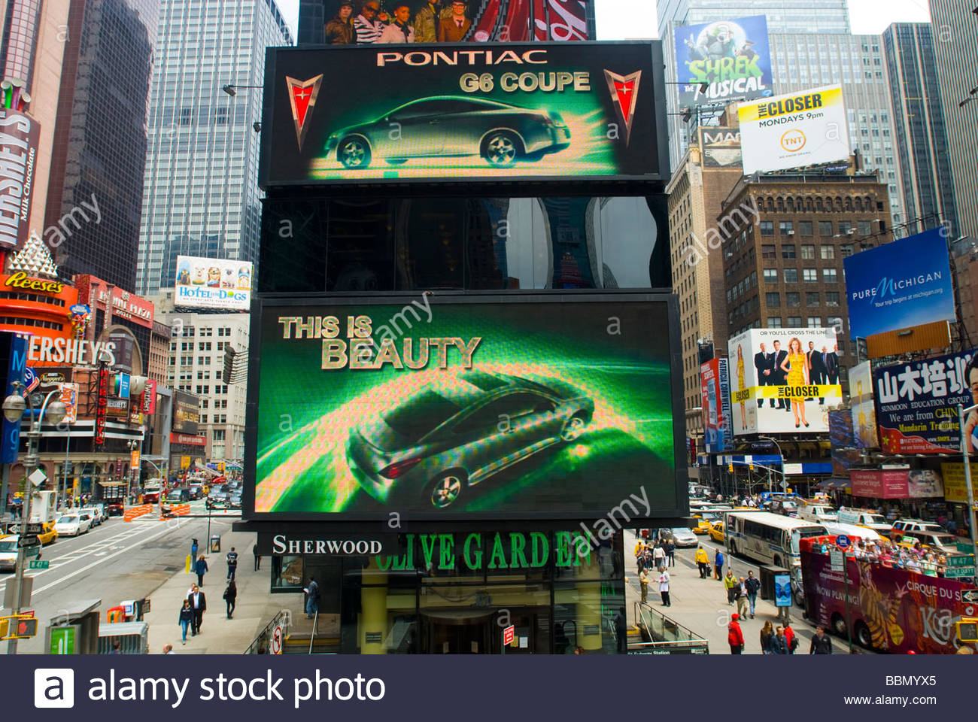
آگهی های تبلیغاتی
Advertising

Slide 6
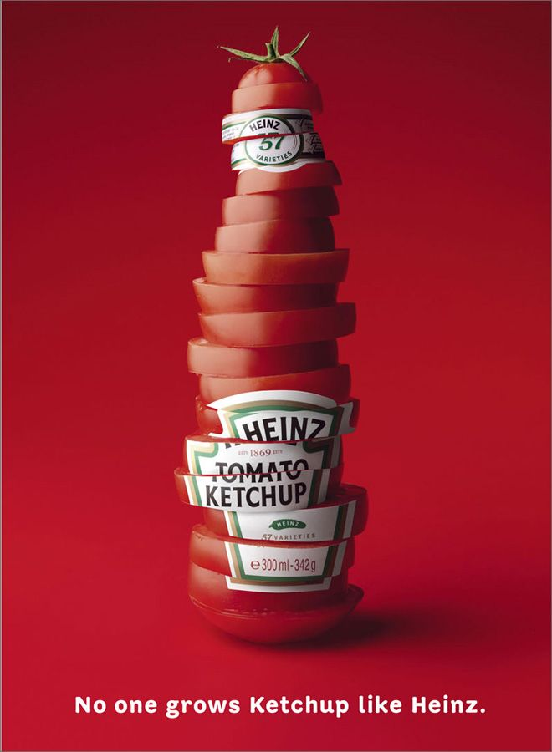

Slide 7
رتبه بندی 2012 | رتبه بندی 2011 | آگهی کننده | هزینه در امریکا در 2012 میلیارد$ | درصد تغییر هزینه نسبت 2011
1 | 1 | P&G | 4.8 | -1.0
2 | 3 | General Motors | 3.1 | 8.9
3 | 4 | Comcast | 3.0 | 8.2
4 | 2 | AT&T | 2.9 | -7.2
5 | 5 | Verizon | 2.4 | -5.6
6 | 7 | Ford Motor | 2.3 | 6.3
7 | 9 | L'Oréal | 2.2 | 5.4
8 | 6 | JPMorgan Chase | 2.2 | -11.3
9 | 8 | American Express | 2.1 | -2.6
10 | 26 | Toyota Motor | 2.0 | 14.8
11 | 15 | Fiat | 1.9 | 10.1
12 | 10 | Walt Disney | 1.9 | -11.1
13 | 14 | Walmart | 1.8 | 0.0
14 | 12 | Time Warner | 1.7 | -16.4
15 | 19 | Target | 1.7 | 4.0
16 | 13 | Johnson&Johnson | 1.7 | -14.9
17 | 11 | Pfizer | 1.6 | -21.0
18 | 17 | Bank of America | 1.6 | -5.3
19 | 20 | Macy's | 1.6 | 6.4
20 | 23 | Berkshire Hathaway | 1.6 | 13.1

Slide 8
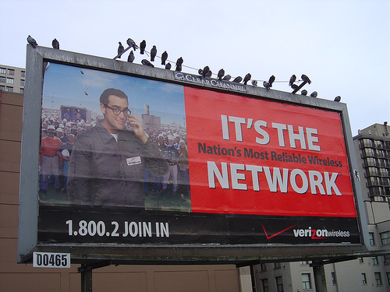
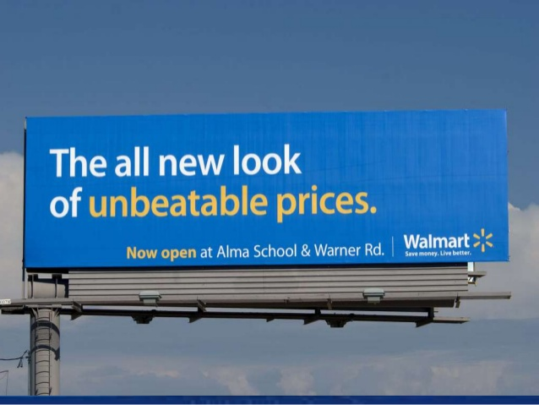

Slide 9
دو مشکل آگهی تبلیغاتی
1:تکیه بیش از حد بر روی آگهی تبلیغاتی که منجر به آگهی تبلیغاتی خسته کننده و کهنه می شود. Advertising Wearout
2:فراتر از یک سطح هزینه مشخص کاهش یافتن بازدهی تمایل به استقرار دارد.
Advertising Response Function

Slide 10
آگهی تبلیغاتی سازمانی
آگهی تبلیغاتی محصول

Slide 11
سه نوع آگهی تبلیغاتی محصول مهم در دسترس هستند
1 آگهی تبلیغاتی پیشتاز
2 آگهی تبلیغاتی رقابتی
3 آگهی تبلیغاتی مقایسه ای

Slide 12
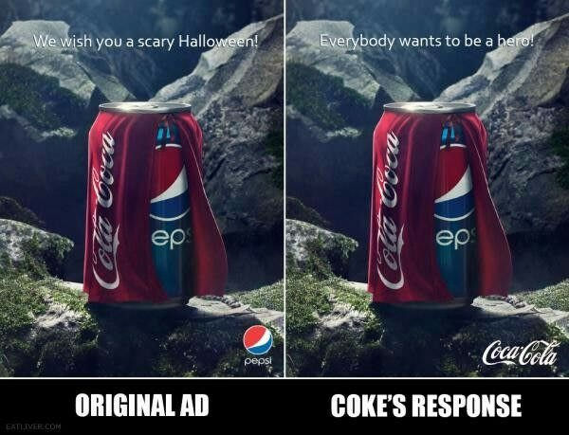

Slide 13
اجرای آگهی تبلیغاتی و انواع رسانه
دسترسی
تکرار

Slide 14
روش های رایج اجرای آگهی تبلیغاتی
Common Approaches to Advertising Execution
1_قسمتی از زندگی
2_شوخ طبعی
3_احساس/حالت
4_تحقیق بنیان
5_نمایش
6_موزیکال
7_تاییدکننده
8_سبک زندگی
9_خلاقیت فانتزی
10_انیمیشن و حیوان نما

Slide 15
مزایا و معایب رسانه های کلیدی آگهی تبلیغاتی
1_تلویزیون
مزایا (ترکیبی چند رسانه ای-تقاضا به چندین حس-مناسب برای پوشش انبوه و بازارهای منتخب-برنامه تلویزیونی)
معایب (تاثیرات زودگذر-عمر مفید کوتاه-هیاهوی آگهی های تبلیغاتی رقابتی-اثرTiVo قطع آگهی های تبلیغاتی-هزینه بالا)
2_رادیو
مزایا (گمارش سریع و بلافاصله پیام عالی-انتخابی آسان بر اساس بازار و ایستگاه برنامه-هزینه پایین-انعطاف پذیری جغرافیایی)
معایب (فقط صدا-عمر مفید کوتاه-غوغای آگهی های تبلیغاتی رقابتی)

Slide 16
3_روزنامه
مزایا (انعطاف پذیر-به موقع-رسانه بسیار معتبر)
معایب (عمر مفید کوتاه-شهر بزرگ و روزنامه ملی می تواند پر هزینه باشد-کیفیت چاپ ضعیف,بخصوص در رنگ-کم توجه)
4_مجلات
مزایا (عناوین زیاد-جغرافیای گسترده-جمعیت شناسی و سبک زندگی انتخابی-کیفیت چاپ و رنگ خوب-پرتوجه)
معایب ( مدت زمان طولانی برلی موقعیت آگهی تبلیغاتی ناشی از تولید-مکان نهایی آگهی تبلیغاتی در نشریه نمی تواند اغلب تضمین شود)
5_آگهی های تبلیغاتی در فضای باز
مزایا (مواجهه مکرر در مناطق ترافیک سنگین-نسبتا کم هزینه-آگهی تبلیغاتی رقابتی کمتر-هدفگذاری جغرافیایی آسان)

Slide 17
معایب (فضا و ساختار محدود اجرای خلاق-گاهی اوقات نیازمند تعهدات به یک مکان بیشتر از زمان دلخواه-نارضایتی عمومی از سرو صدا عمومی)
6_پست مستقیم
مزایا (مخاطب انتخابی بسیار-ایجاد احساس بازاریابی فرد به فرد-انعطاف پذیر)
معایب (استفاده بیش از حد و ایمیل ناخواسته-ازدحام آگهی های تبلیغاتی رقابتی-نسبتا پر هزینه)
7_آنلاین و شبکه های اجتماعی
مزایا (قابلیت های تعاملی-انعطاف پذیر-به موقع-هزینه کم در هر ترویج)
معایب (خواننده در کنترل مواجهه از طریق کلیک-هرزنامه-گوناگونی در سرعت ارتباط و کامپیوترها-نگرانی های حریم خصوصی)

Slide 18
نقش سازمان خلاق
اکثر سازمان ها بطور طبیعی بر روی محصول یا تخصص خدمات خود متمرکز می شوند

Slide 19
پیشبرد فروش
با پیشبرد فروش می توان به طور مستقیم مصرف کننده نهایی را هدف گرفت و یا می توان اعضای کانال توزیعی که در آن یک شرکت بر فروش محصول تکیه دارد هدف گرفت.در مورد دوم پیشبرد فروش عامل مهمی از استراتژی هل دادن محصول به سمت مشتری است.یک هدف بالقوه دیگر برای پیشبرد فروش برانگیختگی ذهنی "الان بخر" به این معنا که مستقیما مرحله عمل در مدل AIDA را هدف گیری کرده است

